Slide 1

MULTIDISCIPLINÁRNÍ SPOLUPRÁCE V RÁMCI MĚSTSKÉHO ÚŘADU
ORP Chrudim
Workshop Projektu MPSV
Systémová podpora sociální práce v obcích
07. 02. 2019

Slide 2
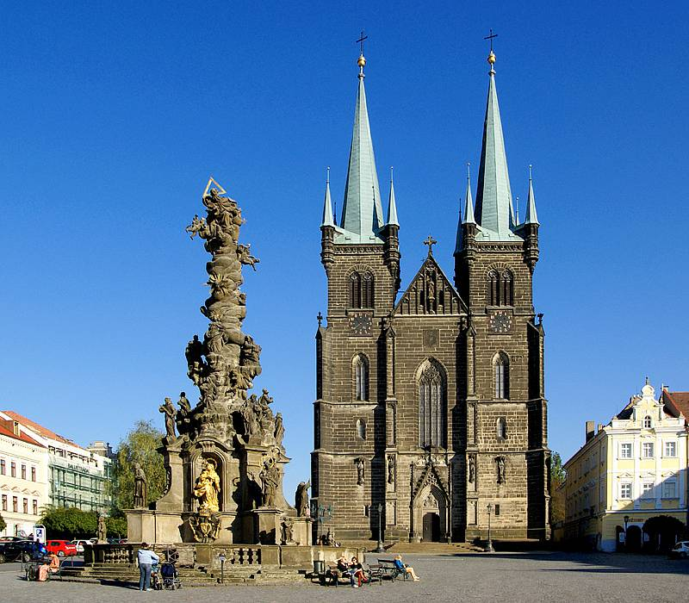
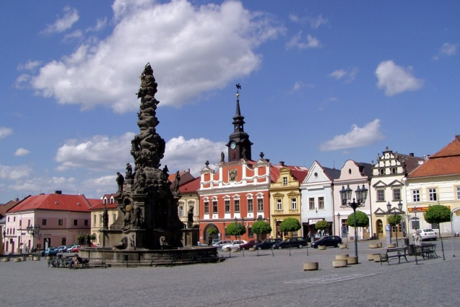
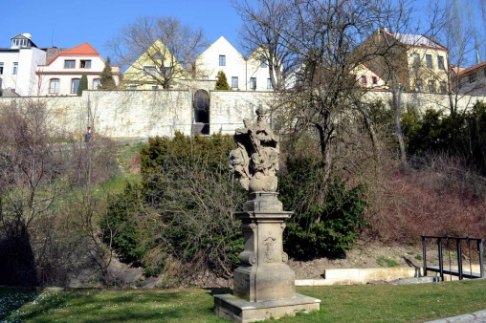
Město chrudim
„Athény východních Čech“
Pardubický kraj
23 000 obyvatel
Obec s rozšířenou působností, ve správním obvodu 86 obcí, dalších 5 pověřených obecních úřadů

Slide 3
Odbor sociálních věcí
Oddělení sociální prevence a pomoci (OSPaP)
Oddělení sociálně-právní ochrany dětí
(OSPOD)
Celkem 33 sociálních pracovníků + 1 ekonom odboru + 1 asistent prevence kriminality (APK)

Slide 4
Odd. sociální prevence a pomoci
Sociální práce na obci, výkon sociální kurately, koordinátor komunitního plánování, romský poradce, vydávání opiátových receptů, uzavírání smluv o sociální službě, ustanovování zvláštního příjemce dávek důchodového pojištění, vydávání parkovacích průkazů, rozhodování při umístění klientů do městské ubytovny a KODUMu, veřejné opatrovnictví, souhlasy s DPS a další „nesociální práce“
Celkem 10 pracovníků (1 vedoucí oddělení, 3 veřejní opatrovníci s kumulací funkcí, 1 „nesociální pracovník“, 5 SP – z toho 3 nově přijatí v rámci projektu)
Kumulace funkcí (opatrovník, sociální pracovník, „nesociální práce“)

Slide 5
Spolupráce s odbory v rámci měú
Odbor správy majetku (spolupráce při přidělování ubytovací jednotky na Městské ubytovně a přidělování nájemních bytů v KODUMu; spolupráce při přidělování městských bytů – sociální šetření, jako podklad při rozhodování bytové komise)
Odbor správní (při vydání duplikátu matričního dokladu - rodného listu, úmrtního listu; při vyřizování nového občanského průkazu, nebo potvrzení o občanském průkazu)

Slide 6
Spolupráce s odbory v rámci měú
Odbor finanční (spolupráce při domlouvání splátkových kalendářů našich klientů při dluzích na technickém komunálním odpadu a poplatcích za psa)
Právní oddělení (spolupráce s právníkem města ohledně právních záležitostí našich klientů, připravování podkladů ke specifickým záležitostem, k soudním jednání apod.)
Odbor sociálních věcí – OSPOD (spolupráce při řešení životních situací rodin)

Slide 7
Spolupráce
OSPOD PORADENSTVÍ KLIENT NABÍDKA OSPaP
NEJLEPŠÍ ZÁJEM DÍTĚTE DÍTĚ ZAKÁZKA
ZAKÁZKA
KONZULTACE

Slide 8
Zákonná podpora
OSV
OSPP OSPOD
108/2006 Sb. 359/99Sb. (dobrovolné, anonymní) + vyhláška
SP
NP
KUR
NRP
TER
KLIENT
Notes:
DOPLNIT DOBROVOLNOST, ANONYMITA

Slide 9
Průsečík spolupráce
poukázky ČČK, sociální šatník
potravinová banka
městská ubytovna
dávky ÚP, OSSZ
rodiče ve výkonu trestu

Slide 10
Průsečík spolupráce
následná péče po ukončení pěstounské péče a ústavní výchovy
řešení dluhů
poradenství při hledání bydlení
doprovod klienta
ustanovení zvláštního příjemce – sirotčí důchod

Slide 11
Kazuistika klienta, jehož životní situace byla řešena v rámci OSV

Slide 12
Klientka
Nikola
21 let
svobodná
1 dítě
finančně nezajištěná

Slide 13
ZAKÁZKA OSPODU
finanční zajištění
pomoc podat návrh – OS (návrh na zahájení řízení o úpravu péče a výživy)
podpora klientky
monitorování situace u klientky (péče o dítě)

Slide 14
ZAKÁZKA KLIENTKY
finanční zajištění
pomoc a zprostředkování návrhu k OS
pomoc vyřídit dávky SSP, podpora při vyřízení (doprovod ÚP)
navázaní kontaktů s rodinou (matka, otec)
nájemní smlouva - komunikace s otcem – dávky SSP
nastavení styku s dítětem + režim (dědeček, otec dítěte)

Slide 15
Úkol pracovníkŮ odboru
navázání spolupráce s NNO
nastavení styku dědečka a otce dítěte - OSPOD
seznámení s průběhem soudního řízení
(o úpravě péče a výživy) - OSPOD

Slide 16
SPOLUPRÁCE
ÚP
OS
OSPOD Chrudim
NNO Amalthea
rodina (matka, otec)
blízké osoby

Slide 17
Sociální práce s klientkou
poradenství, podpora klientky
pomoc při vyplnění formulářů (dávky SSP, návrh)
doprovod ÚP
motivační rozhovory
podpora kompetencí jedince
monitorování situace v rodině
individuální plánování

Slide 18
Zajištěná pomoc
finanční zajištění (RP, PND, výživné)
návrh k soudu
navázání spolupráce s NNO
komunikace s rodinou

Slide 19
Vyhodnocení situace klientky
klientka sama neumí požádat o pomoc
je motivovaná, spolupracující
vnímáme potřebu podpory klientky v její situaci a rod. kompetencích (NNO) – vaření, jídelníček pro dítě, péče o dítě, finanční hospodaření (rozpočet)
žádná opora v rodině (neurovnané vztahy)
možnost PK z důvodu řešení situace klientky se zapojením spolupracujících subjektů (rodina, OSV, NNO, blízké osoby)

Slide 20
Zjištěné nejasnosti SPOLUPRÁCE
spolupráce s NNO
  jiné údaje od klientky
  jiné od NNO
  kdo zjistí?
      OSPOD
      OSPP

Slide 21
Nastavení PRAVIDEL SPOLUPRÁCE s OSPOD
zpětná vazba (telefon, e-mail, osobně)
nastavit při zadání zakázky termín splnění
jedním z výstupů projektu je i zpracovaná metodika upravující spolupráci OSPaP a OSPOD

Slide 22
případová konference
Cíle:
podpora klientky – NNO, rodina, OSPaP MěÚ Chrudim, blízké osoby
nastavení režimu při styku s dítětem (dědeček, otec dítěte)
finanční zajištění – (vyživovací povinnost, nájemní smlouva, bydlení)

Slide 23
Závěry případové konference
případová konference proběhla
účastníci (NNO, OSPOD, OSPaP, rodina, blízká osoba)
stanoveny úkoly pro jednotlivé subjekty
s termínem plnění
evaluace dle potřeby
klientka v riziku ztráty bydlení
dobře spolupracuje s NNO, institucemi
neurovnané vztahy v rodině, nabídka mediace

Slide 24
Spolupráce s Odborem správy majetku

Slide 25
Začátek Spolupráce s odborem správy majetku
Klient na OSM podal žádost o přidělení městského bytu, nebylo mu vyhověno.
OSM mu nabídlo možnost spolupracovat při řešení jeho bytové situace se SP OSV.
Klient využil nabídky spolupráce se SP OSV - zahájení sociální práce.

Slide 26
Sociální práce s klientem
Klient
Milan, 22 let
svobodný, nezaopatřený – studující SŠ, maturitní ročník – denní studium
žil s matkou (problémy s alkoholem), která v exekuci přišla o byt, odešla od syna a odstěhovala se ke svému příteli, se synem se od té doby nestýká, neprojevuje o něho zájem, nijak ho finančně nepodporuje

Slide 27
Sociální práce s klientem
finanční situace - sirotčí důchod po otci
Milan žil rok v AD – pobyt časově omezen
poté žil necelý rok střídavě u rodiny (teta –sestra matky) a známých (obvykle spolužáci)
neudržitelný způsob bydlení bez vlastního zázemí
podal si žádost o městský byt – nebylo mu vyhověno

Slide 28
na základě podnětu OSM vznikla spolupráce se SP
navázání kontaktu, sociální anamnéza – zjištění výše uvedených informací
sociální šetření
sociální prostředí klienta –osobní jednání s tetou klienta
odborné sociální poradenství – nepojistné dávky, možnosti ubytování – AD, Domov na půli cesty, ubytovny, komerční pronájem, opětovné podání žádosti o městský byt

Slide 29
sociální práce
vypracování podkladové zprávy pro bytovou komisi, předání klientovi – lze přiložit jako doklad k žádosti o městský byt
podání nové žádosti o přidělení městského bytu
SP přítomen na bytové komisi, intervence
přidělení bytové jednotky
zajištění dávek SSP – PND, PNB – přímá úhrada nájmu
zajištění MOP - lednice

Slide 30
Zhodnocení Sociální práce
současnost – klient dokončil studium, řádně hradí nájem, je výdělečně činný

Slide 31
Spolupráce s právním oddělením

Slide 32
Kazuistika
Klient - Josef
klient 58 let, kvadruplegik (zcela ochrnutý, pouze pohyb hlavou a krkem)
klient orientován, komunikuje
od roku 2005 žije v DPS
finanční příjem klienta – ID ve III. stupni a PnP v IV. stupni závislosti
vyživovací povinnost k zletilé dceři

Slide 33
z důvodu zhoršení zdravotního stavu hospitalizován v LDN – nutnost celodenní péče
na základě podnětu DPS zahájena v 7/2018 spolupráce s OSV – pomoc při zajištění pobytového zařízení pro klienta
sociální šetření v LDN provedeno společně s pracovnicí DPS

Slide 34
navázán kontakt s klientem, řešena jeho sociální, bytová a finanční situace
zjištěno - klient má více půjček, které splácí, v případě umístění do pobytového zařízení nebude mít dostatek prostředků na hrazení závazků

Slide 35
SPOLUPRÁCE S PRÁVNÍM ODDĚLELNÍM
hledány možnosti řešení ohledně dluhů klienta
1) insolvence
2) konsolidace půjček – nereálné
3) nabídnuta pomoc při sepsání splátkových
kalendářů (snížení splátky na minimální
částku)
4) sepsání dopisu věřitelům, kterým klient dluží
s popisem aktuální obtížné situace

Slide 36
5) zastupování formou veřejné listiny (plná
moc)
6) institut opatrovnictví bez omezení
svéprávnosti
7) podat návrh na zrušení nebo snížení
vyživovací povinnosti

Slide 37
PŘÍPADOVÁ KONFERENCE
uspořádání případové konference, klient s možnostmi seznámen, s konáním PK souhlasí
účastníci právního oddělení, obec, SP, rodina
SP vnímá a všichni zapojeni do řešení situace klienta, že prioritou je zajištění péče o klienta v pobytovém zařízení vzhledem k jeho nepříznivému zdravotnímu stavu

Slide 38
Cíl pk
zajištění potřeb klienta, jemuž zdravotní stav činí obtíže při hájení jeho práv a oprávněných zájmů
  seznámení s významem institutu opatrovnictví bez omezení svéprávnosti
  zajištění vhodného opatrovníka pro zastupování klienta

Slide 39
Závěry z pk
  ustanovení opatrovníka bez omezení svéprávnosti (z rodiny se nikdo necítí vykonávat funkci opatrovníka, přijmutí funkce VO obcí)
  OSPaP podá ve spolupráci s právním oddělením podnět na zahájení řízení k okresnímu soudu
  K uskutečnění závěru z PK nedošlo z důvodu úmrtí klienta.

Slide 40
Děkujeme za pozornost

